Slide 1
Intégration Continue
Séminaire Informatique – 21.01.2016
David Aeschlimann & Emanuel Knecht
BFH TI

Slide 2
Aperçu
Définition
Concepts
Bénéfice
Evaluation
Bilan
Démonstration

Slide 3
Définition

Slide 4
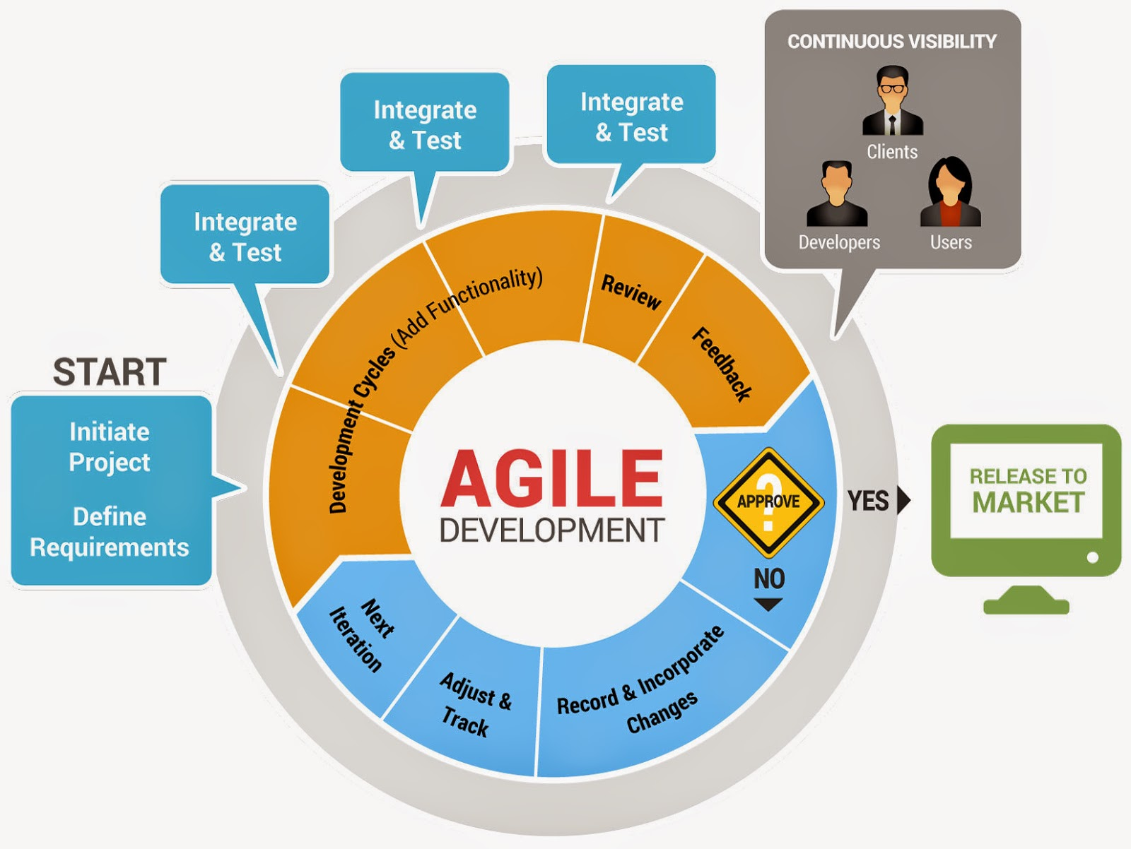
Processus de développement logiciel
Notes:
Processus de développement logiciel avec un approche agile,
On a beaucoup d’iterations
Definir des exigeances
Cycles de développement (intégration&test)
Review, Feedback,
Déploiement
Initier une nouvelle iteration
et les clients et les managers de projets veulent savoir ce qui se passe
L’intégration continue aide à automatiser des taches des developpeurs

Slide 5
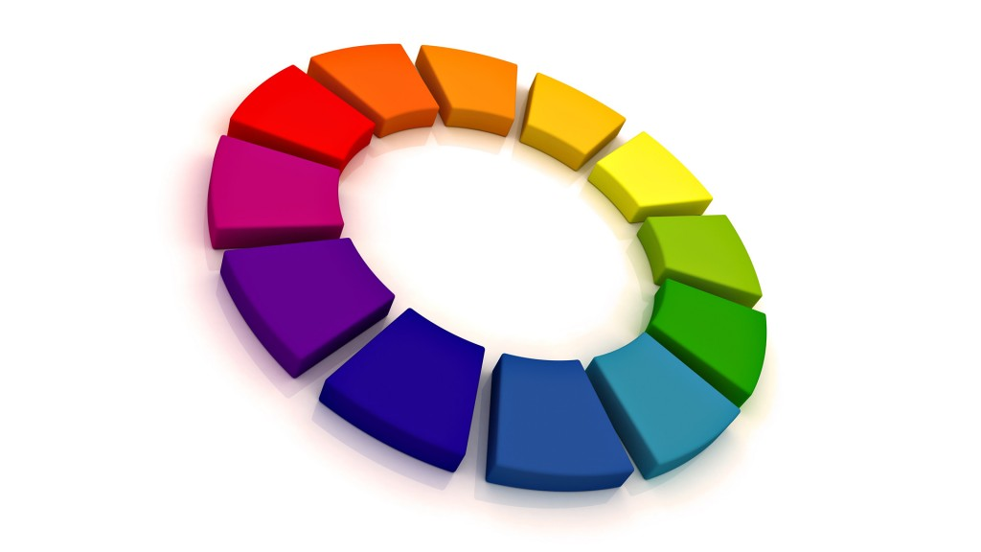
Intégration Continue
Développement - Travailler en équipe
Intégration
Réunification des changements
Contrôle de la fonctionnalité (tests)
Contrôle de la coopération des composants
Continue
Intervalle de l’intégration (continuellement)
Une ou plusieurs foi par journée
Automatiquement – Bouton d’intégration

Slide 6
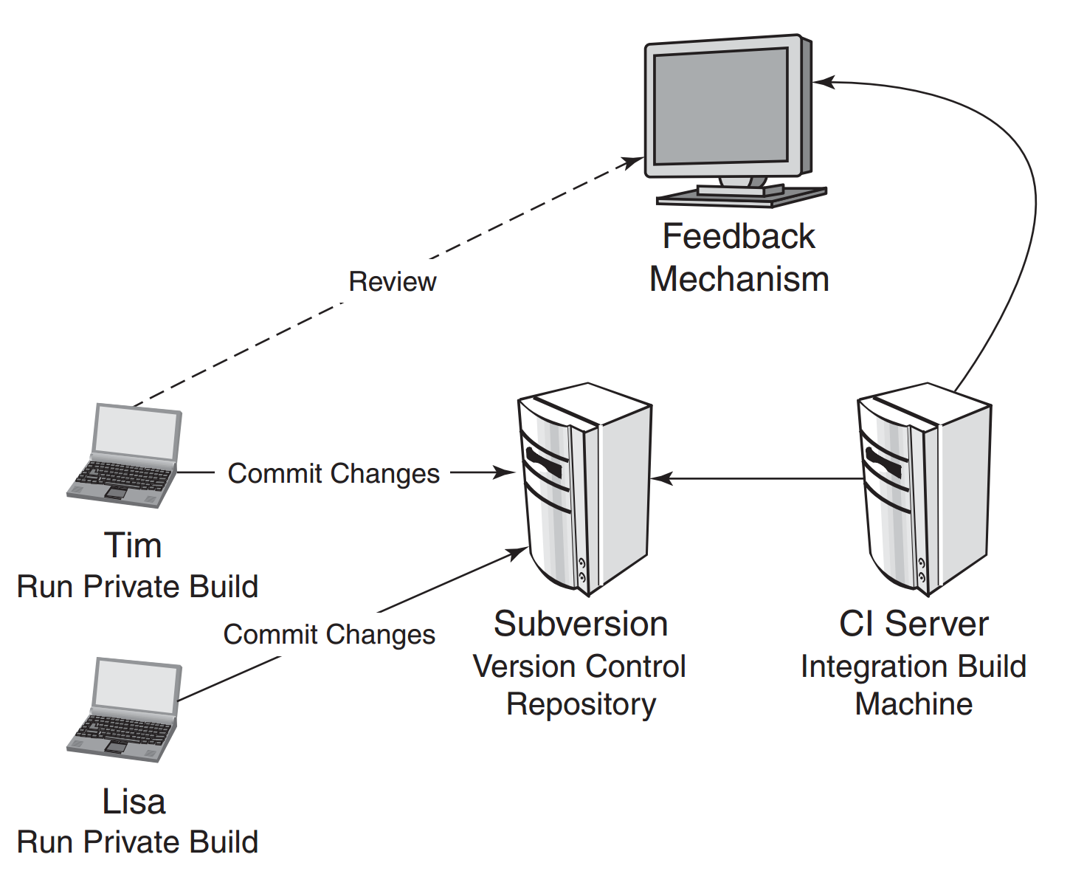
Architecture Exemplaire
Information de retour
Développement locale
Serveur de l’intégration
Continue
Dépôt centrale

Slide 7
Concepts

Slide 8
Construction continue
Construction et compilation continue
En utilisant des manager de construction (script)
Les fichiers du projet
Dépendances du projet
Déclencher par le serveur d’IC
Java Exemple
Maven
Gradle
Ant

Slide 9
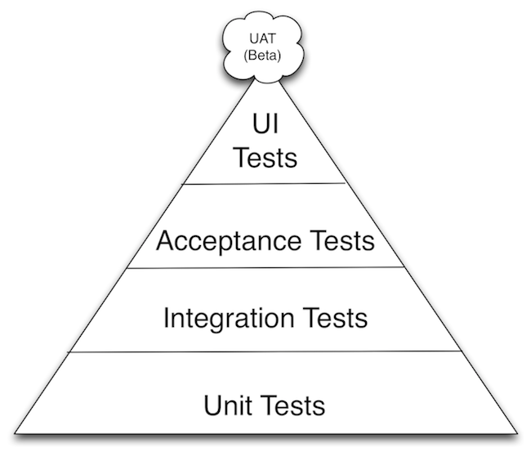
Tests continue
Tests contrôle la fonctionnalité...
D’un bout de code, système, application
Exécution des testes continuellement par le serveur IC
Trois types de tests
Tests unitaires
Tests d’intégration
Tests d’acceptation
Les trois types de tests...
Intervalle et longueur d’exécution différent
Scripts de construction différent

Slide 10
Inspections continue
Inspections contrôle la forme du code
Réduire la complexité du code source
Déterminer la dépendance d’un paquet
Imposer les standards de l’entreprise
Réduire le code copié
Déterminer la couverture de code

Slide 11
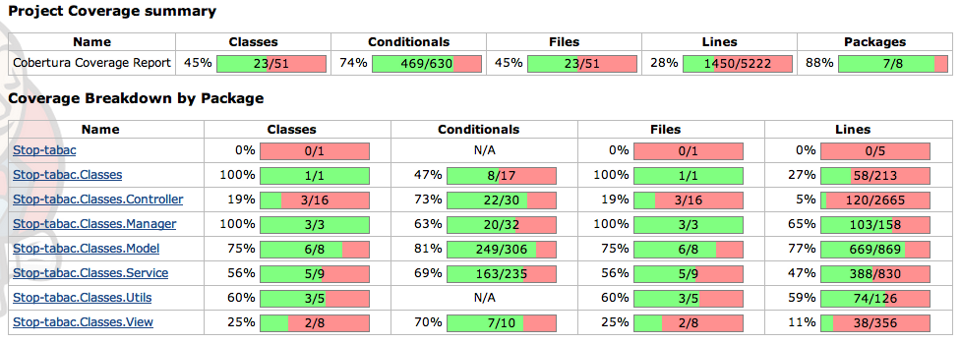
Couverture de code
http://blog.octo.com/en/ios-development-right-code-coverage/

Slide 12
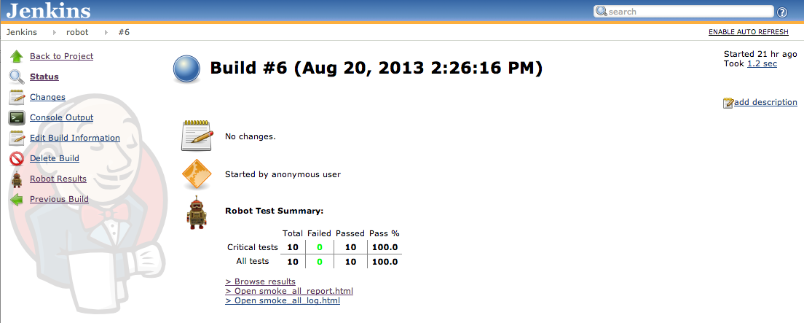
Information en retour continue
Le résultat des constructions, tests et inspections
Interface web
Email
Ordiphone
Chat

Slide 13
Autres concepts
Intégration de base de données continue
Déploiement continue

Slide 14
Bénéfice

Slide 15
Bénéfices
Déroulement du projet sans accroc
Éviter des tâches répétitives
Concentration sur le code
Économiser du temps et monnaie!
Éviter des risques
Logiciel pas près
Découverte tarde des erreurs
Manque de visibilité
Logiciel de basse qualité

Slide 16
Évaluation

Slide 17



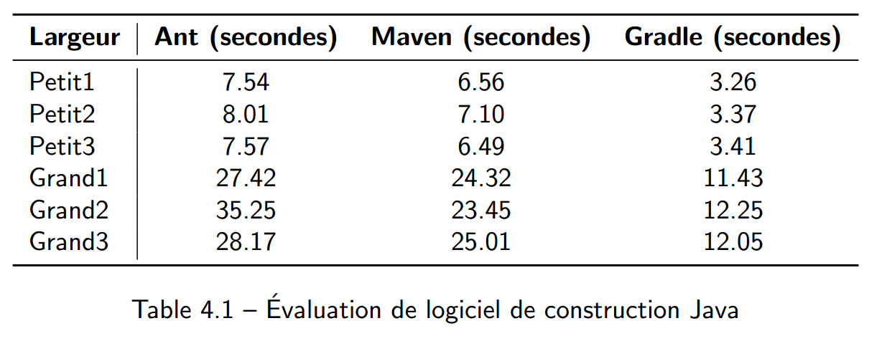
Logiciel de construction en Java

Slide 18
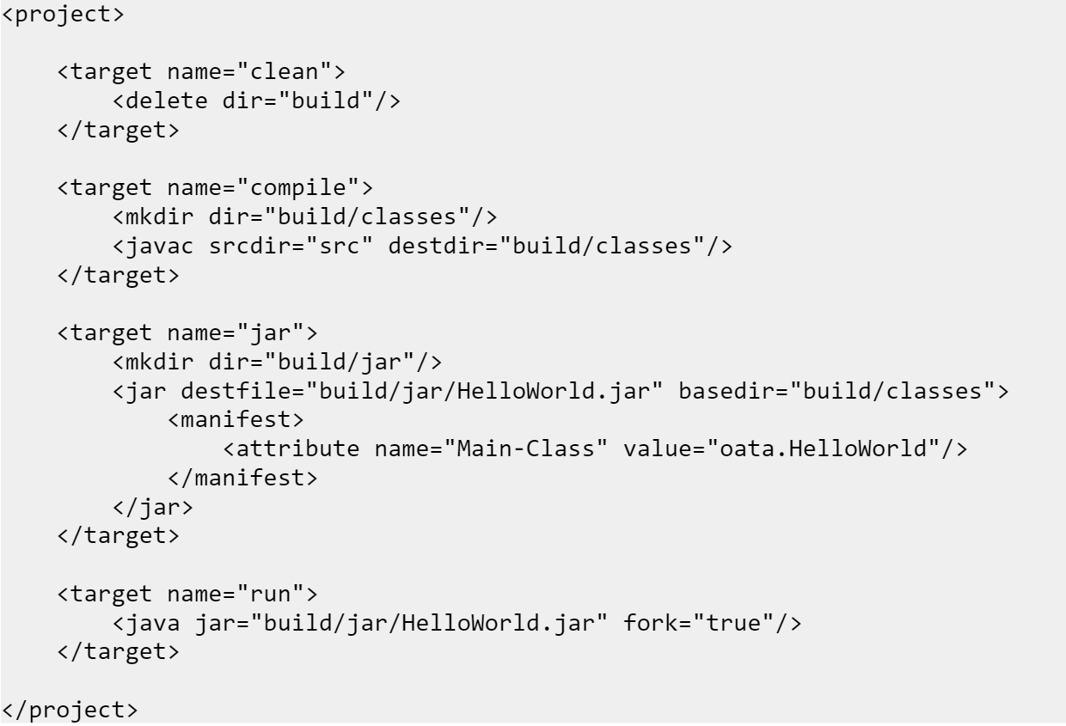
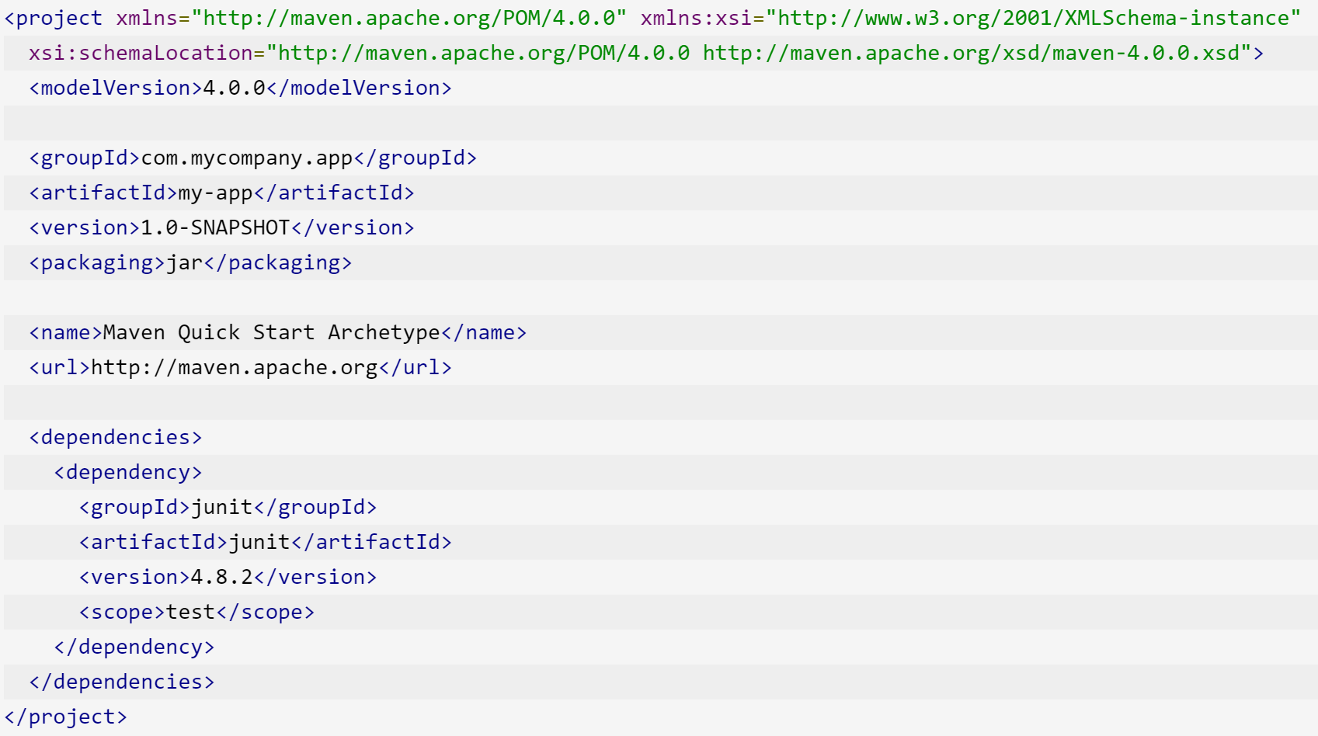
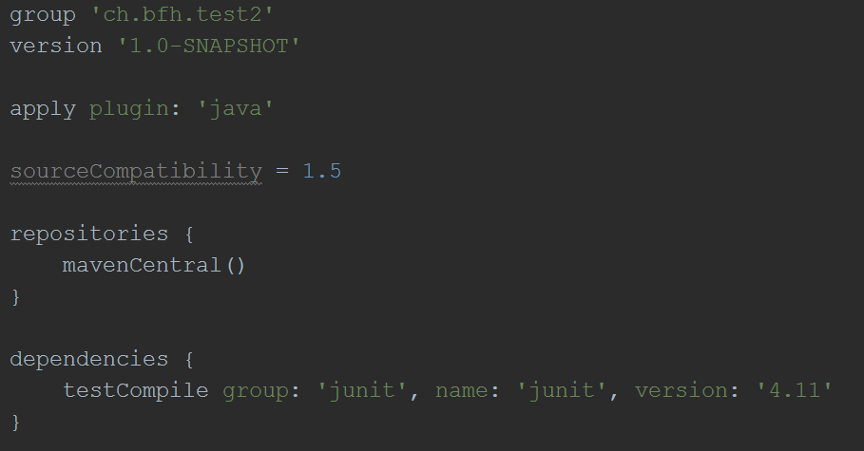
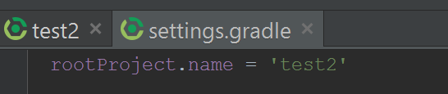
Buildscript examples

Slide 19




Serveurs choisit

Slide 20
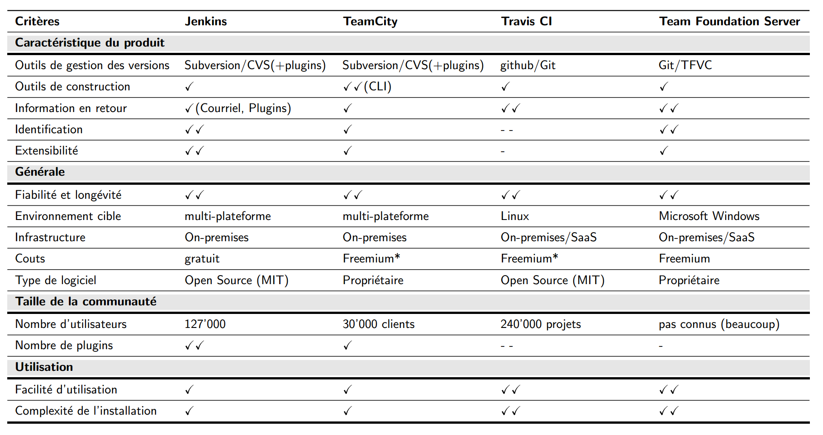
Resultats
Notes:
Version courte
Jenkins (Open Source, il y a un plugin pour tous, completement gratuite)
Team City (logiciel de Jetbrains, très adaptable, beaucoup de configuration)
Travis CI (Open Source, configuration très facile, intégration excellente avec github.com)
Team Foundation Server (excellent pour des projets de téchnologie microsoft)

Slide 21


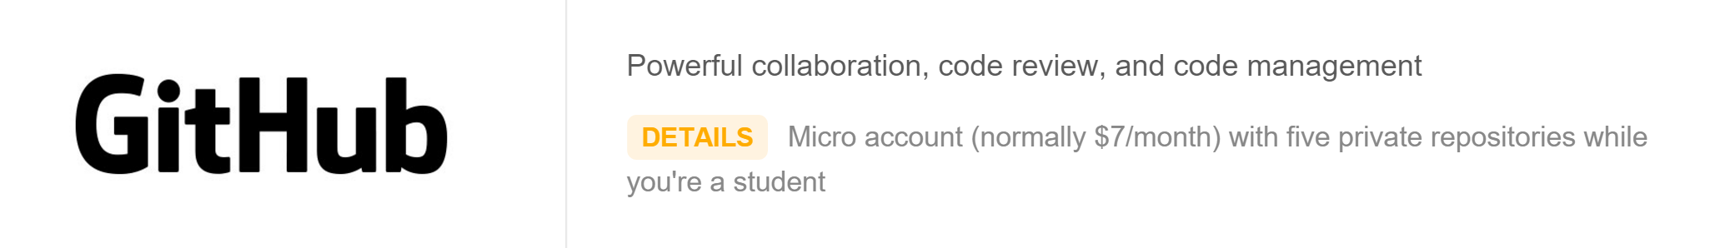
Demonstration
Une petite indication pour votre travail bachelor
https://education.github.com/

Slide 22
Demonstration
Sytème de l’intégration continue très facile
Travis Pro & github
Automatisation de la construction et des testes
Déploiement
Un dépôt privée sur github.com
https://github.com/TashunkoWitko/
Travis Professional
https://travis-ci.com/
Notes:
Show repository
Show Travis
Build success
Script output
Build failure
Script output
Show build file

Slide 23
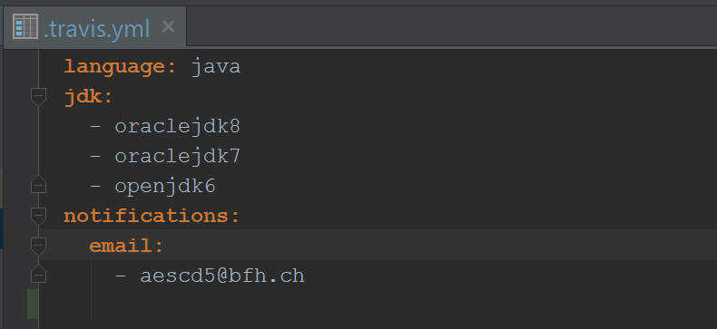
Configuration .travis.yml
Compte github.com (avec un dépot)
Login avec le compte github sur travis-ci.com
Fichier de configuration

Slide 24
Merci beaucoup pour votre attention

Slide 25


